Slide 1
Транспорт города
Санкт-Петербурга

Slide 2
Санкт-Петербург – очень большой город.
В нашем городе много транспорта.
Люди на работу едут на транспорте.

Slide 3
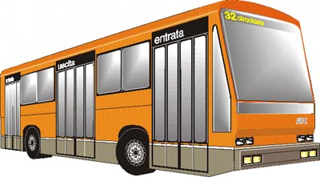
Автобус

Slide 4
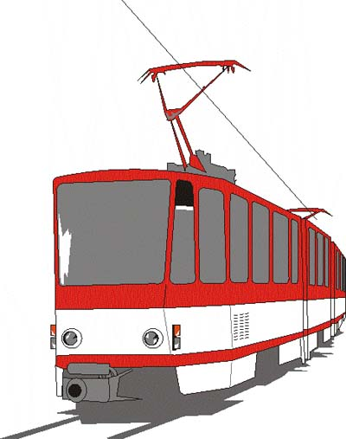
Трамвай

Slide 5
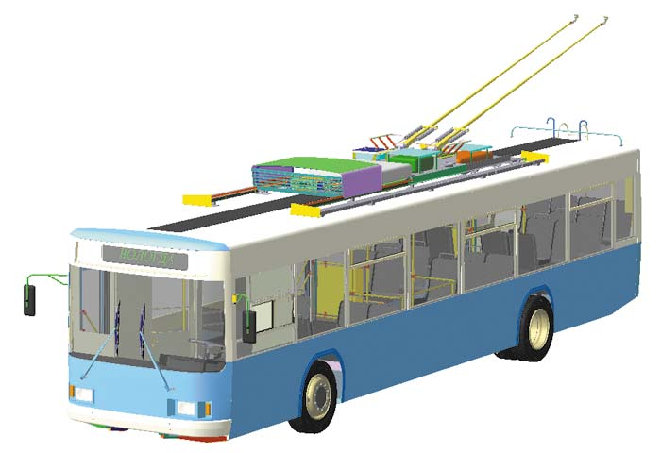
Троллейбус

Slide 6
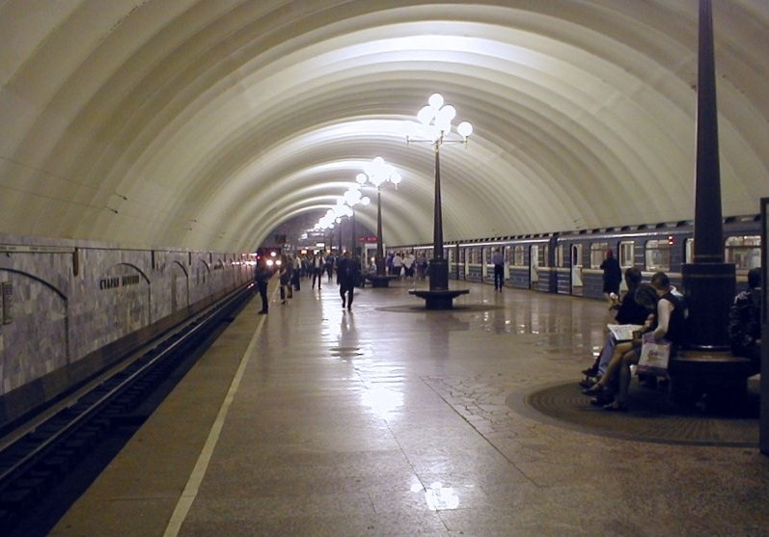
Метро

Slide 7
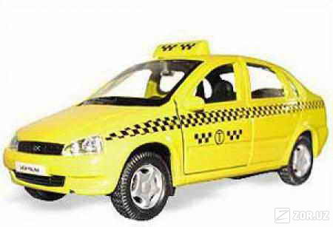
Такси

Slide 8
Автобус, трамвай, троллейбус, метро,
такси – это городской транспорт.

Slide 9
Презентацию подготовила Бородулина Т. С.

